Slide 1
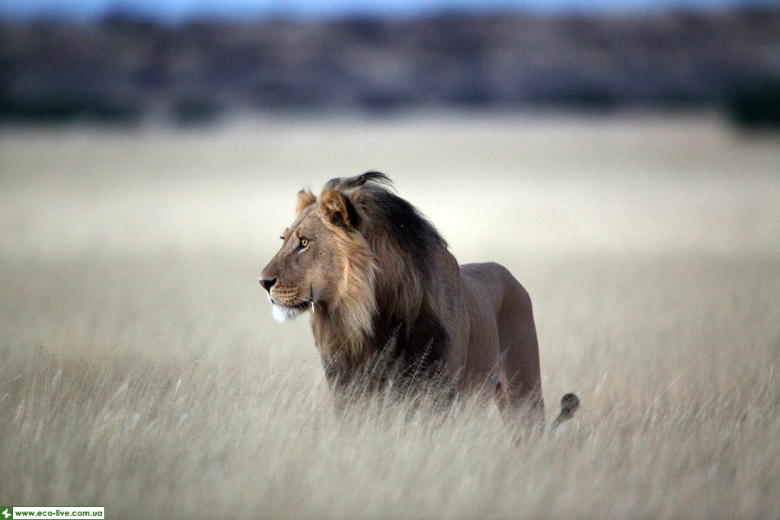
Лев - король звірів

Slide 2
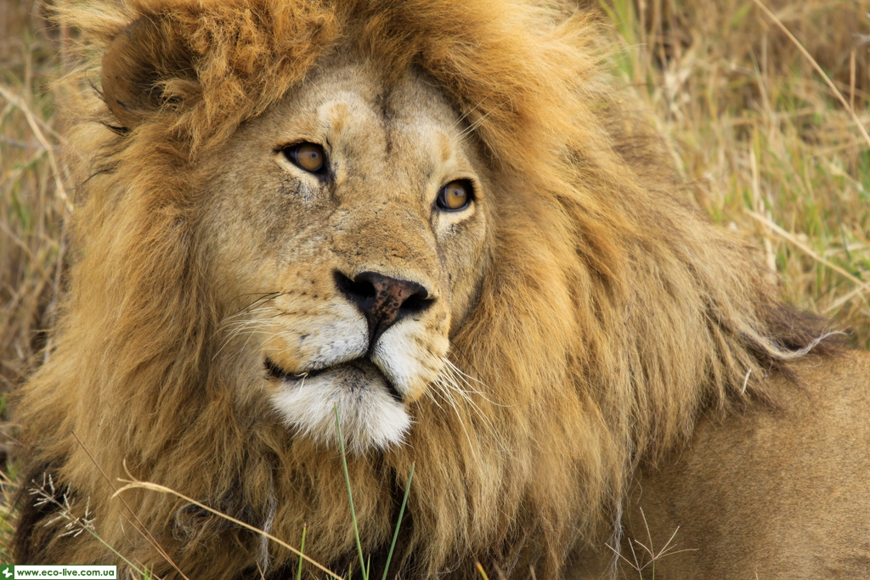
ЛЕВ — тварина, яку легко відрізнити від решти кішок.

Slide 3
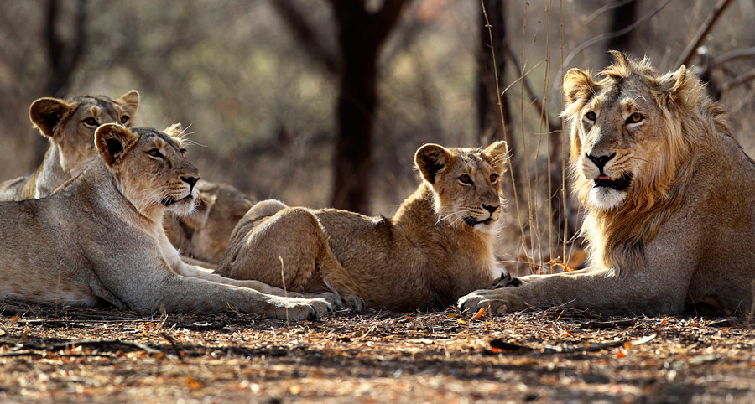

Slide 4
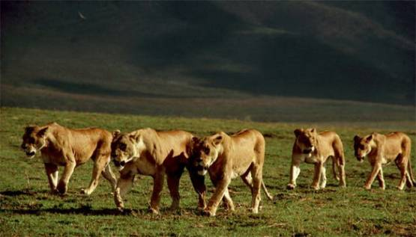
Найголовніші ознаки: осадкуватий міцний тулуб, вкритий короткою, гладкою одноколірною шерстю, широка морда з порівняно невеликими очима, царська мантія (грива), яка охоплює шию самців, і пасмо волосся, що прикрашає кінець хвоста. Тулуб лева коротший, ніж в інших кішок, живіт підібраний, і все тіло тому здається дуже могутнім, але не незграб­ним. На кінці хвоста є захований у пасмо волосся роговий кіготь, на який звернув увагу ще Арістотель. Очі мають круглу зіницю, вуса розташовані в 6—8 рядів. Грива лева, якою відрізняється самець від самки, додає йому погордливого і царського вигляду.

Slide 5
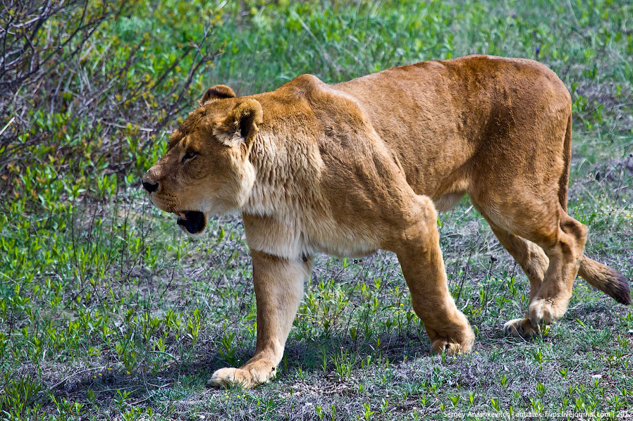

Slide 6
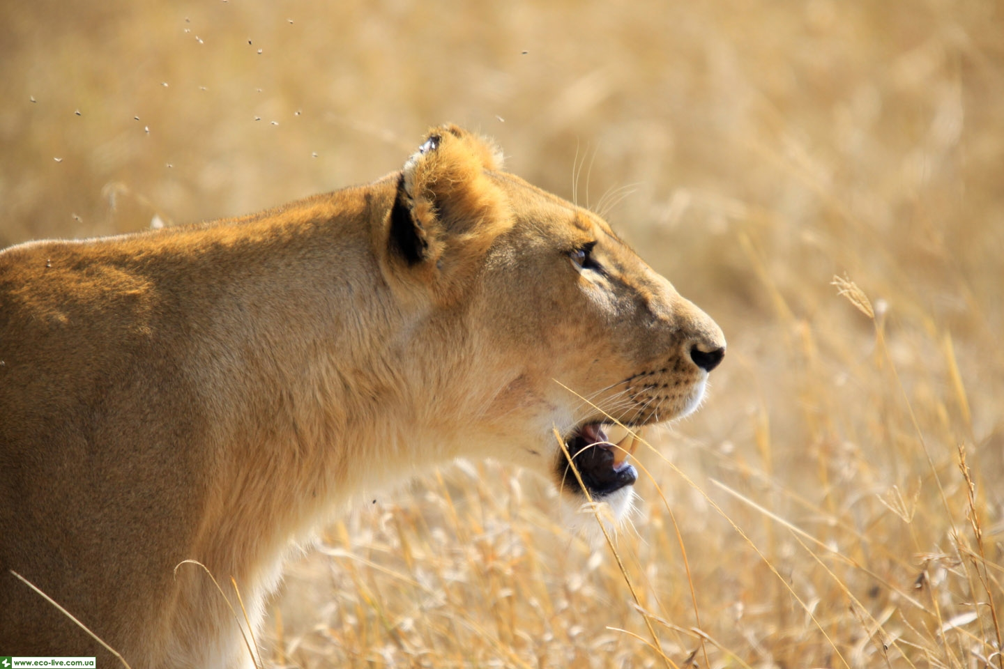

Slide 7
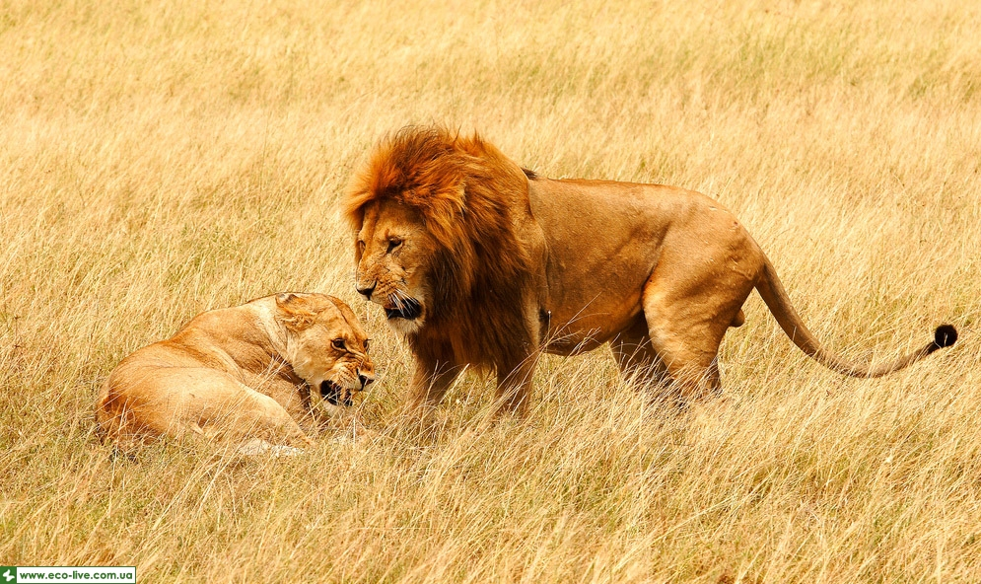
Існують різна види левів.

Slide 8
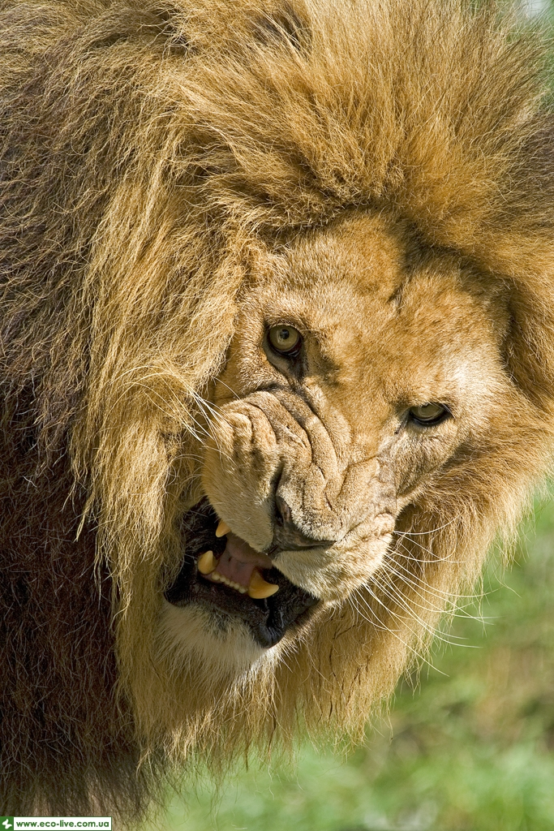
Варварійський лев, як і інші леви, має сильний, кремезний тулуб, передня частина тіла сильніша за задню, завдяки широким грудям і піді­браному животу. Масивна, майже чотирикутна, голова закінчується ши­рокою і тупою мордою; вуха заокруглені, очі середніх розмірів, але жваві та сповнені вогню; кінцівки осадкуваті і надзвичайно міцні, лапи більше, ніж у всіх інших кішок; довгий хвіст закінчується коротким кігтем, при­критим пухнастою китицею. Гладка, коротка шерсть яскравого червоно-жовтого або блідо-бурого кольору вкриває морду, спину, боки, кінцівки і хвіст; там і сям трапляється волосся з чорними кінчиками або зовсім чорне. Голова і шия вкриті густою і могутньою гривою, яка складається з довгого, прямого волосся, що спускається пасмами і доходить спереду до пащі, а ззаду майже до половини спини і боків. Живіт також по всій довжині вкритий густим прямим волоссям. У гриві, що має в основному блідо-чалий колір на голові та шиї, помітно безліч чорно-бурого волосся, якого особливо багато на загривку; чорно-буре волосся, змішане з блі­до-жовтим, є також на животі, кінцівках і китиці хвоста. Весь цей опис стосується дорослого самця.

Slide 9
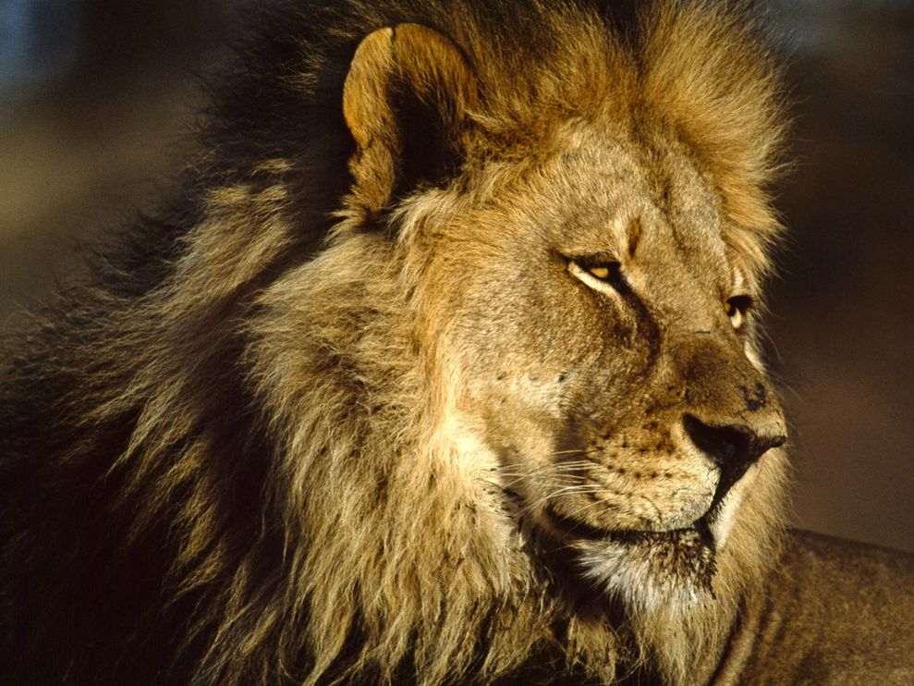

Slide 10
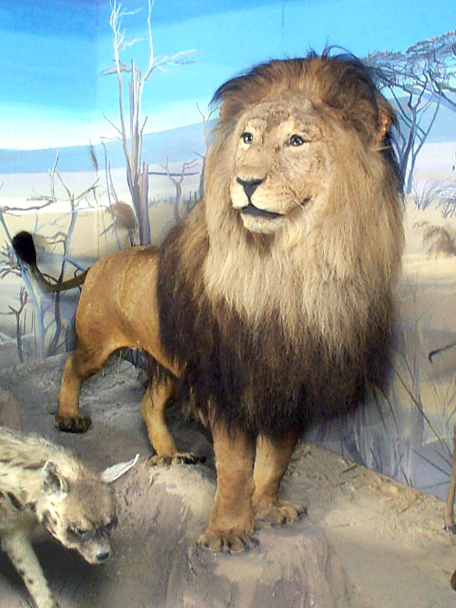
Свого часу вважали, що відомий ще стародавнім народам гуджаратський лев (жителі Гуджарату називають його «унтія-бах», або «верблюжий тигр») менший від своїх родичів і не має гриви. Проте ця думка не підтвер­дилася. Весь він, окрім темного пасма на хвості, що приховує маленький роговий кіготь, і вух, що мають ззовні біля основи більш-менш чорний відтінок, забарвлений у блідий червоно-жовтий або жовто-бурий колір. Во­лосся гриви у дорослого самця часто має темні кінці.

Slide 11
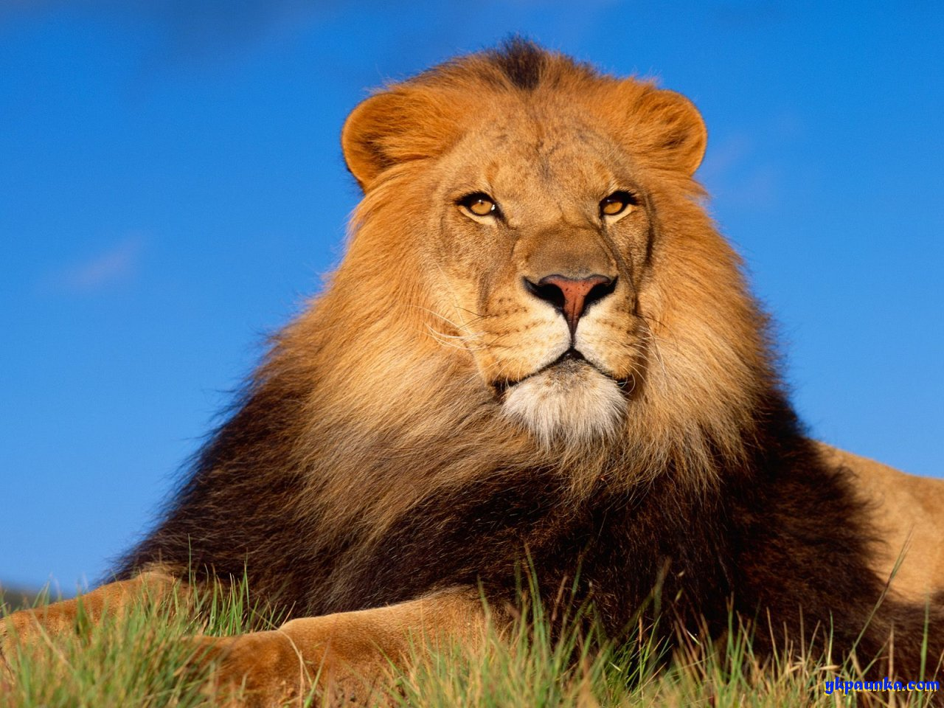

Slide 12
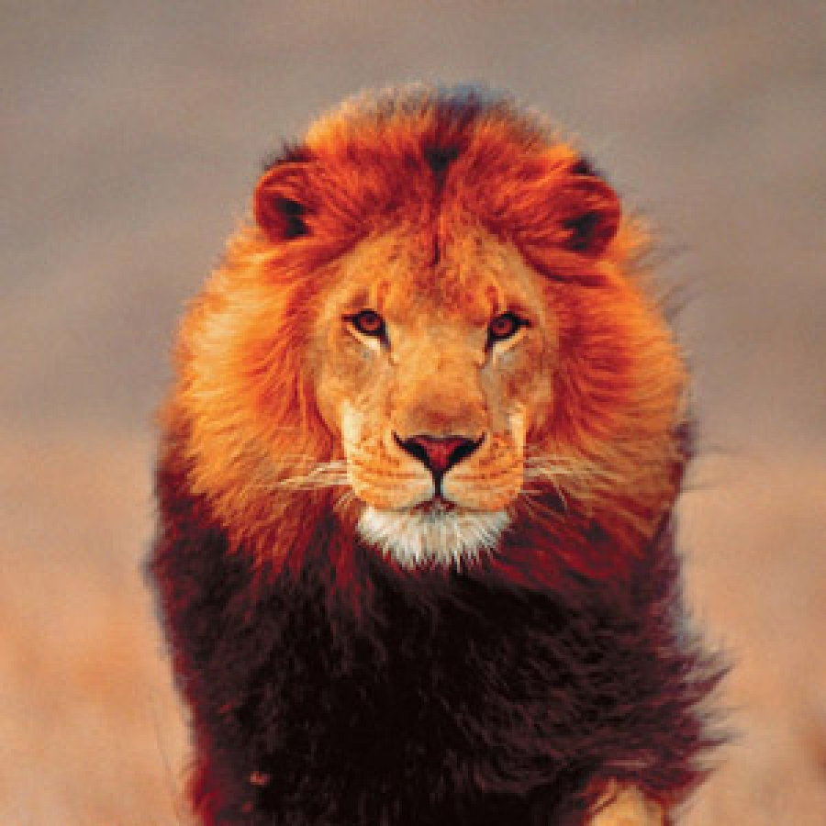

Slide 13
Декілька десятиріч тому лев був поширений на території від басейну річки Інд через Центральну Індію до басейну річки Ганг. Тепер ця тва­рина майже зовсім винищена і трапляється зрідка в найвіддаленіших і найнеприступніших місцевостях Раджпутани. Якщо його не відділяти від інших левів, то і на заході не можна визначити межі його поширення: він трапляється в прибережних областях Белуджістану, а також, частіше, в Південній Персії і на Месопотамській низовині.
Тисячоліття минули відтоді, як для боротьби на арені можна було зі­брати 600 левів. Цар звірів все далі і далі відходить від місцевостей, осво­єних володарем землі. Геродот розповідає, що під час одного з походів Ксеркса до Македонії вночі на навантажених поклажею верблюдів, на подив воїнів, напали леви. Раніше ніхто не підозрював про присутність тут хижаків. Арістотель вважав річки Ресс і Ахелой межею заселення левів у Європі та стверджував, що в Європі левів ніде, окрім Греції, немає. Не можна встановити, коли ж саме вони були винищені на Європейському континенті, але, ймовірно, відтоді минуло більш як тисячоліття. Про те, що в давнину в Сирії і Палестині жили леви, ми знаємо з Біблії, але про час їх винищення у Святій Землі у нас немає відомостей. У будь-якому разі, був час, коли леви були повсюдно поширені від мису Доброї Надії через усю Африку і Південну Азію до Індії.

Slide 14
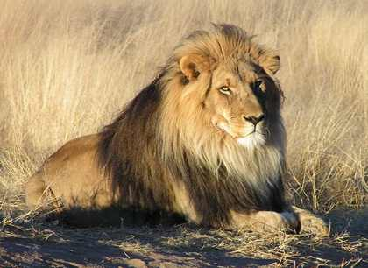

Slide 15
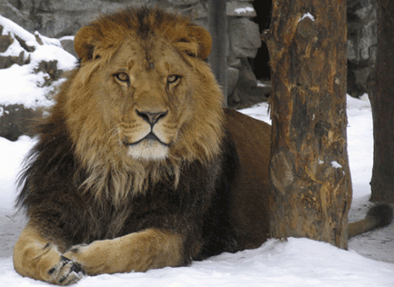

Slide 16
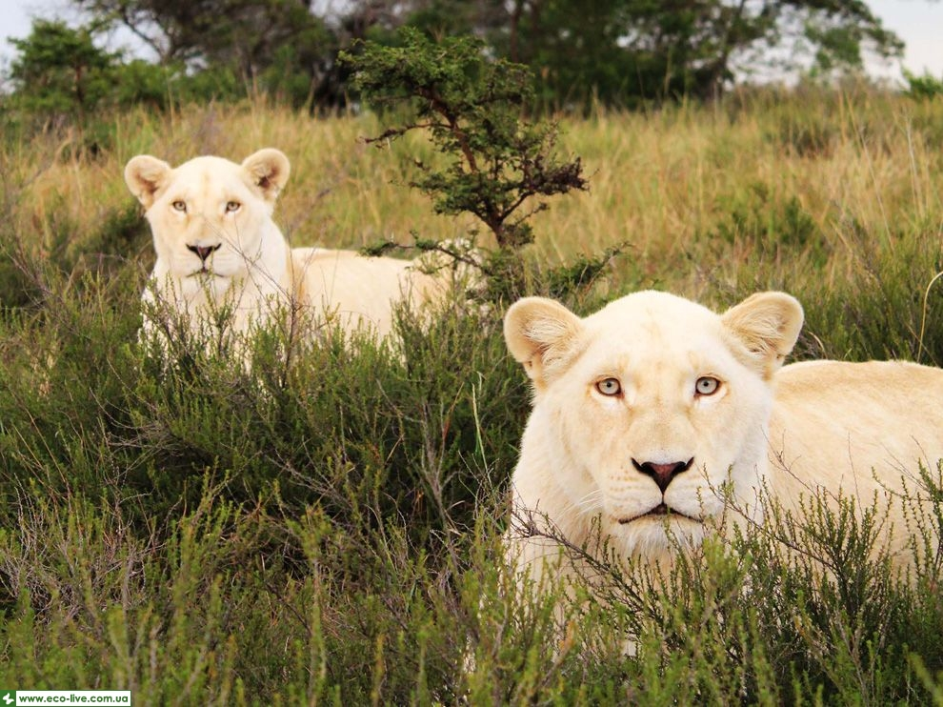

Slide 17
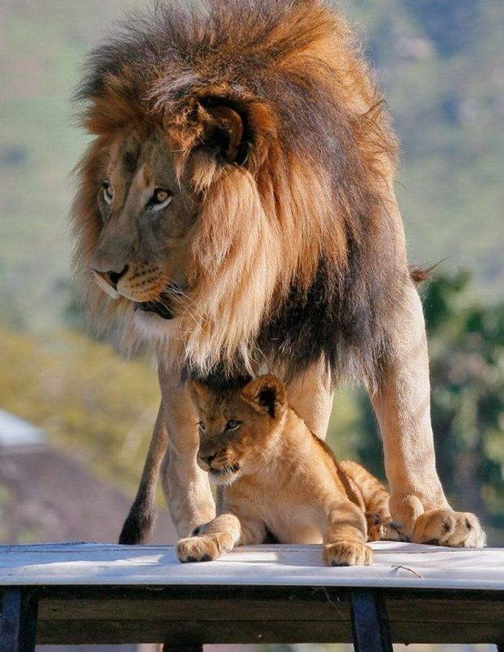
Лев віддає перевагу відкритим місцевостям: трав’янисті луги з пере­лісками з чагарників, бідні на рослинність степи з колючими чагарни­ками і пустинні місцевості. В Судані він охоче вибирає для свого лігва плоске поглиблення в якому-небудь захищеному місці, а в Південній Аф­риці ховається в чагарниках; він любить також високі очерети, що ростуть по берегах річок. Під час мандрів він залишається лежати там, де застане його ранок.

Slide 18
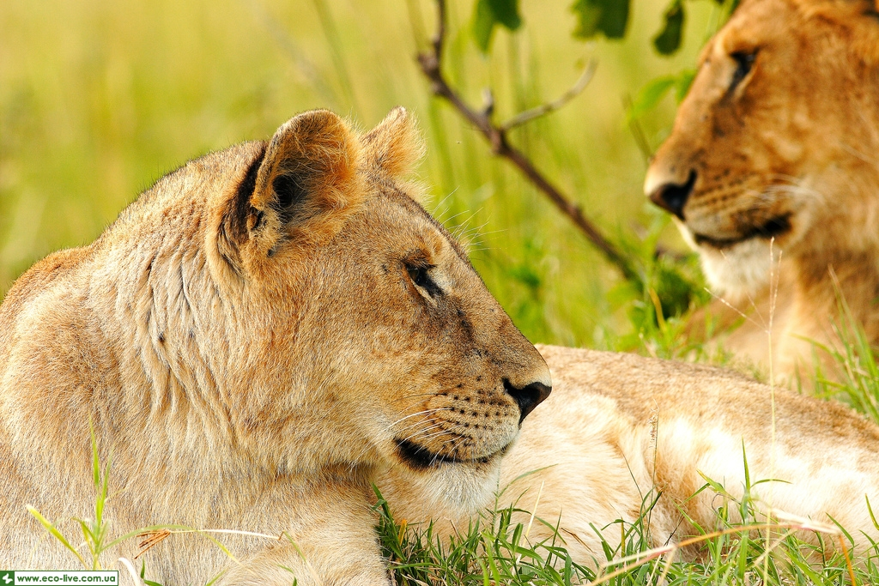

Slide 19
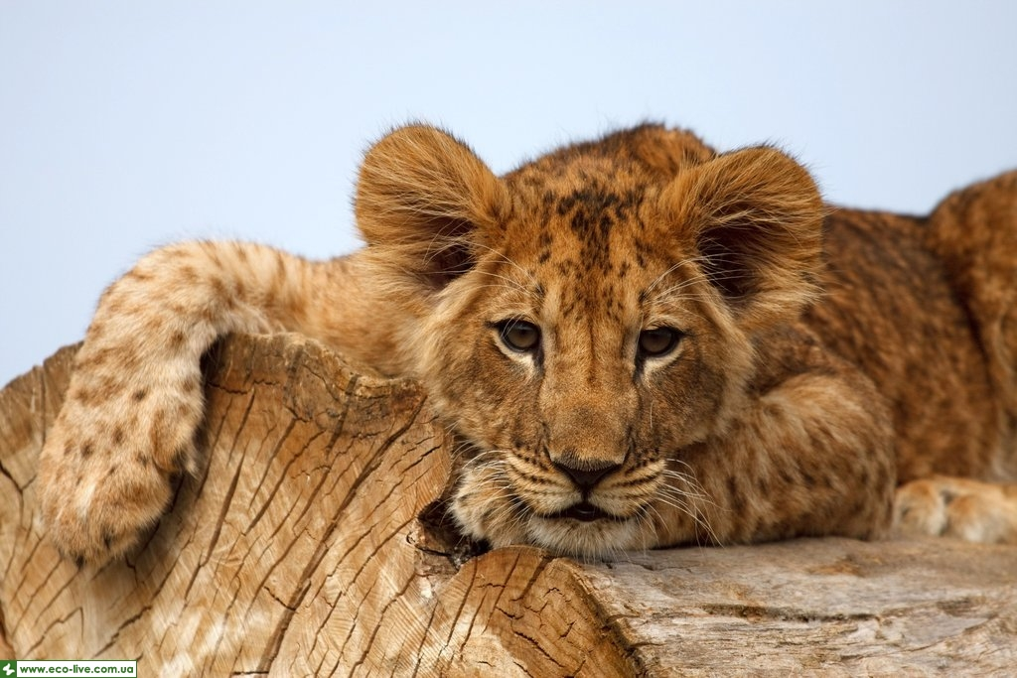

Slide 20
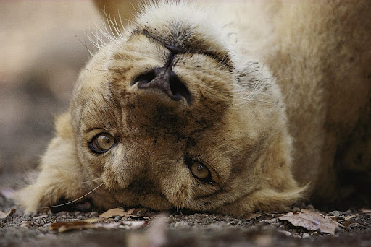
Загалом звички лева схожі на звички інших кішок, але багато в чому він значно відрізняється від них. Він ледачіший, ніж інші види цієї роди­ни, і особливо йому не подобаються великі переходи; навпаки, він прагне влаштуватися якомога надійніше та зручніше. За повідомленнями Селуса, південноафриканський лев вважає за краще набити своє черево дичи­ною, вбитою мисливцем, ніж самому вбивати її. Веде нічний спосіб життя. Вдень його рідко побачиш, тільки випадково в лісі, та й то хіба тоді; коли його систематично переслідують з собаками і виганяють з лігва. В Півден­ній Африці, почувши ревіння левів, не чекають його нападу, оскільки вони мають звичку ревіти лише тоді, коли наситилися або ж коли їх злякали.

Slide 21
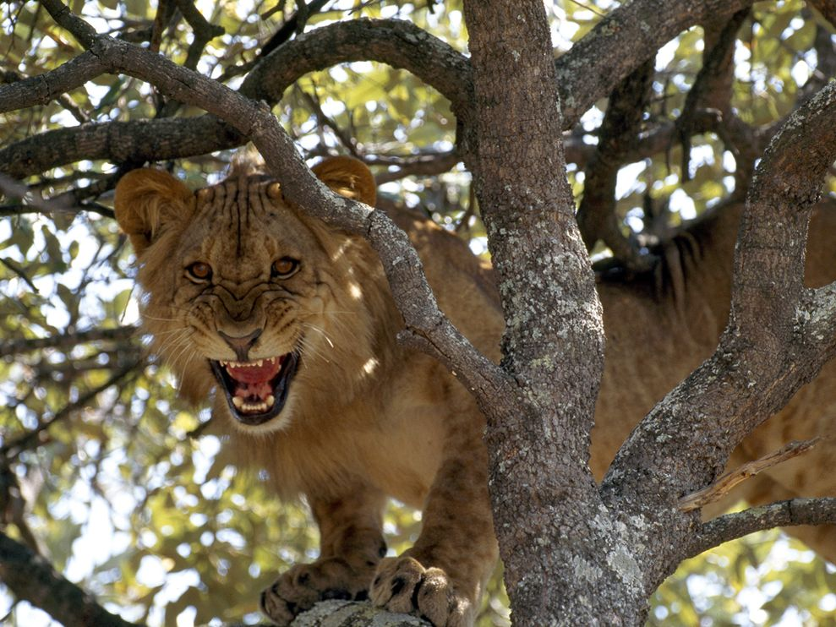

Slide 22
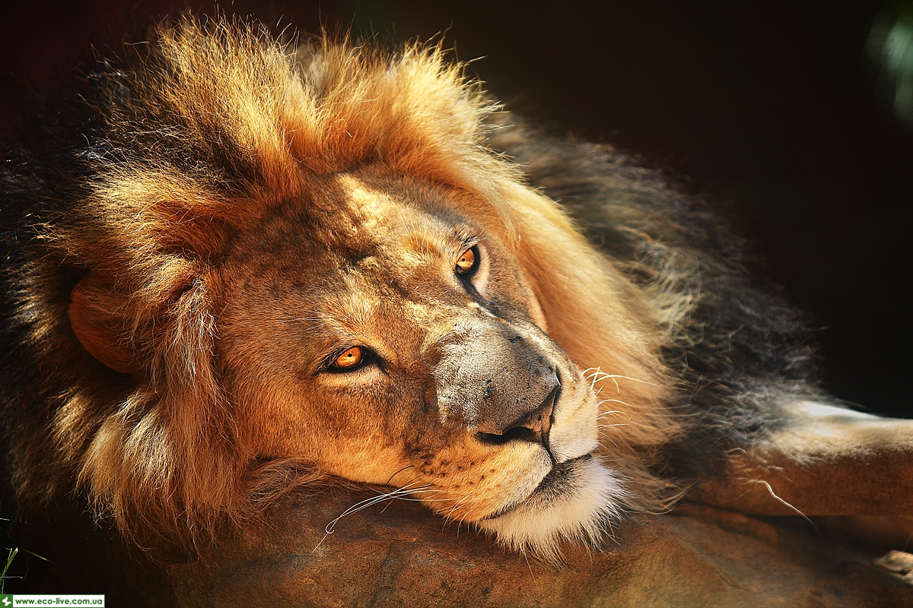

Slide 23
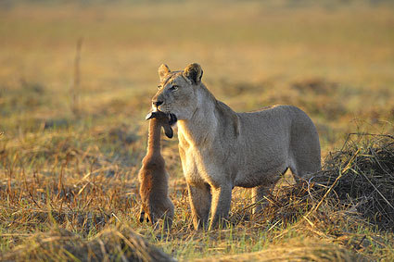
Лев звичайно хапає свою здобич за шию, іноді в пахвину, з якої найбільш охоче починає жерти. «Іноді трапляються за­лишки антилопи, яку він цілком випатрав». Селус підтверджує, що лев перш за все розриває задні частини тулуба своєї жертви і починає поїдати її з нутрощів і благородних органів; він спостерігав також, що іноді лев складає ці частини в купу і прикриває її землею, без сумніву, для того, щоб зберегти м’ясо до наступної ночі та приховати його від грифів, які, напевно, з’являться вдень.

Slide 24
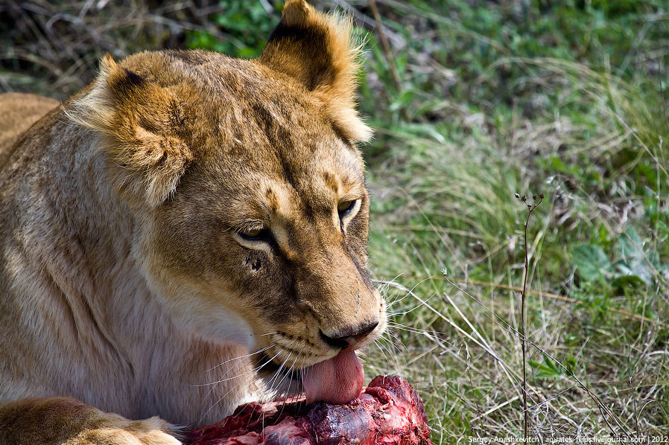

Slide 25
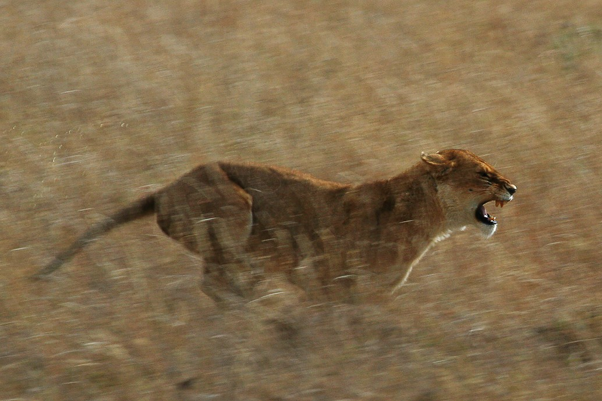

Slide 26
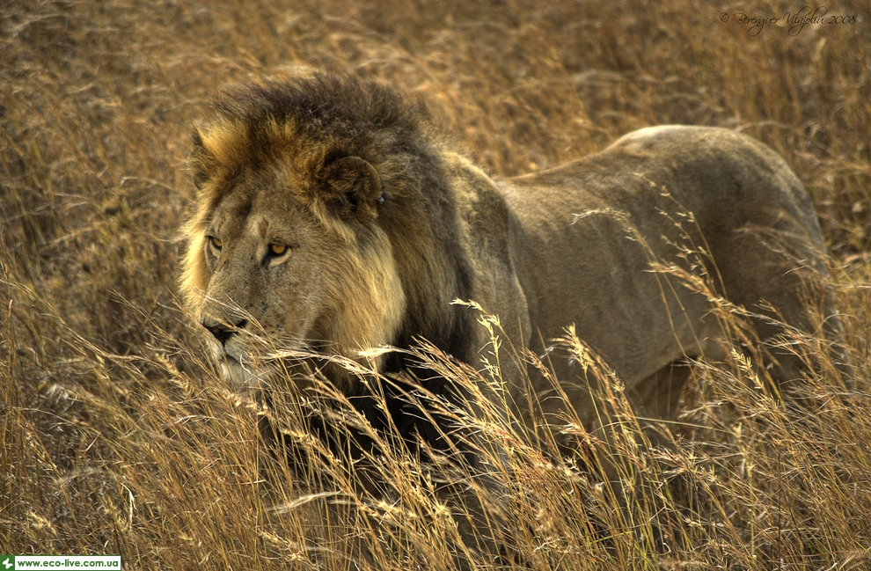

Slide 27
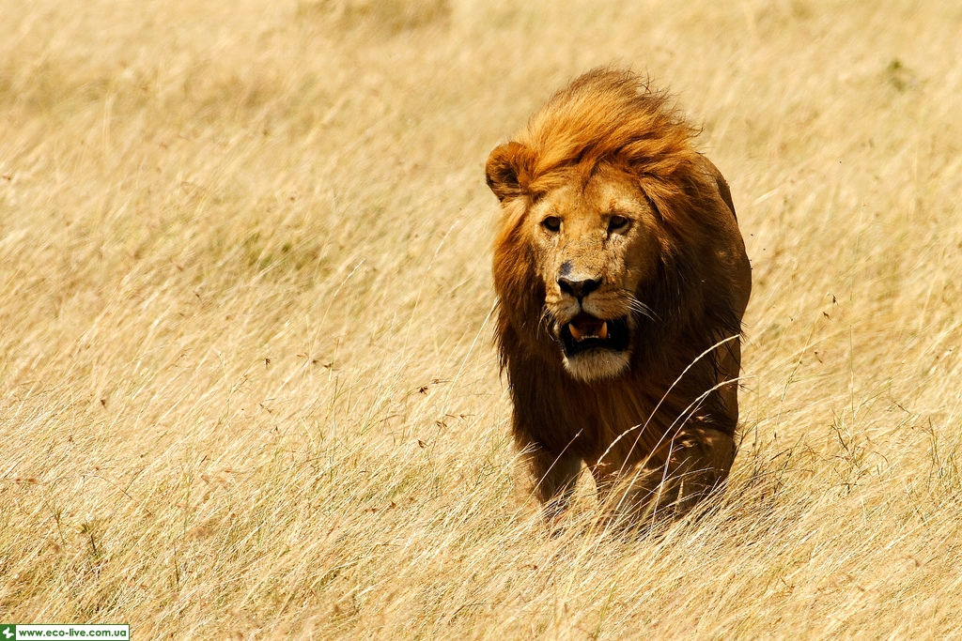
На людину лев нападає дуже рідко. В Судані, принаймні в деяких місцевостях, часто можна натрапити на лева, але майже невідомі випадки, коли б він з’їв людину. Там люди частіше стають жертвами крокодилів і навіть гієн, ніж левів. У Південній Африці, навпаки, відомо досить багато випадків, коли леви, незважаючи на сторожові багаття, пробиралися за огорожу загород для викрадення свійських тварин і хапали навіть людей, що сидять біля вогню. Ймовірно, до цього їх спонукає крайній голод. Утім, справжніми людоїдами леви стають рідко, оскільки більшість пів­денноафриканських аборигенів не з тих людей, які довго стануть терпіти напади лева.

Slide 28
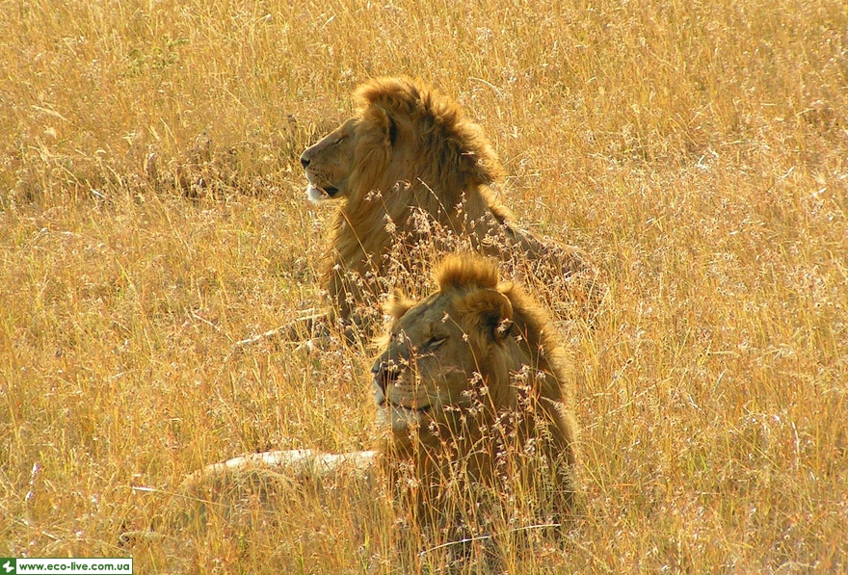

Slide 29
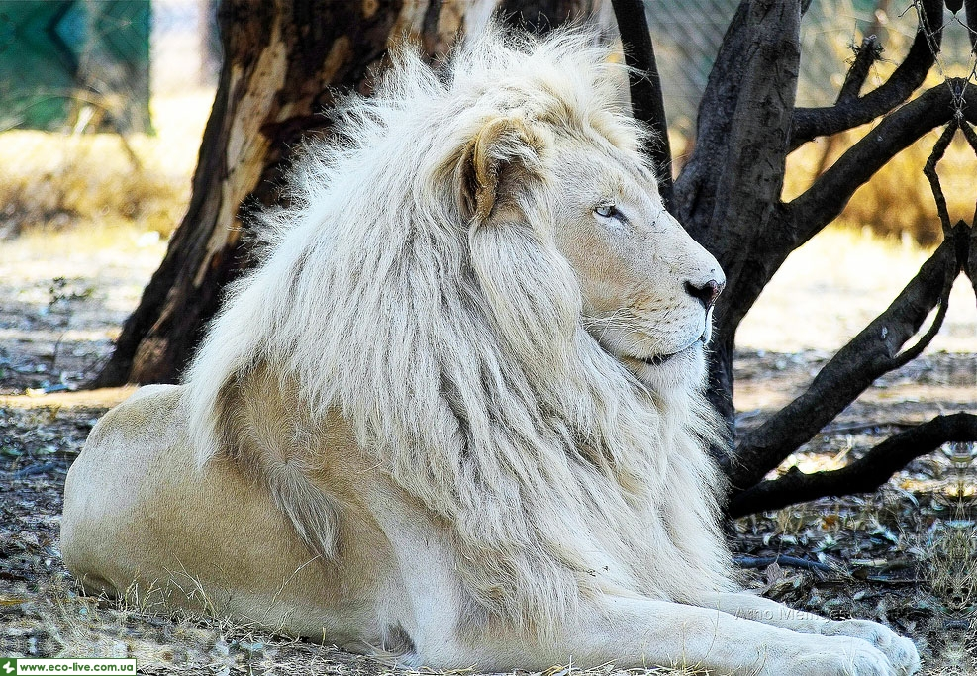

Slide 30
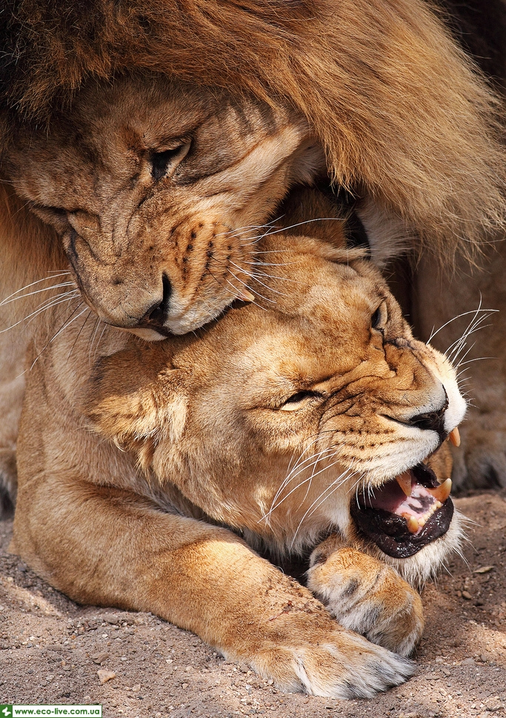
Час спаровування у левів дуже різний у різних місцевостях, тому що час народження дитинчат збігається з настанням весни. Під час тічки за левицею часто йдуть слідом 10—12 левів, і між ними відбувається багато бійок і сварок. Але як тільки левиця вибрала собі чоловіка, інші йдуть собі, і пара живе у цілковитій злагоді.

Slide 31
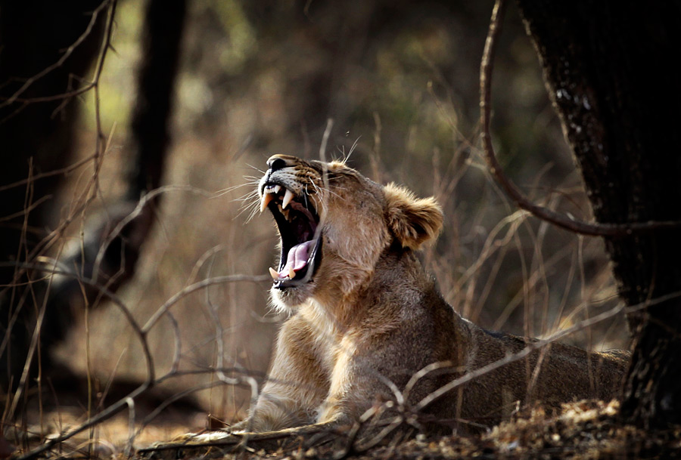

Slide 32
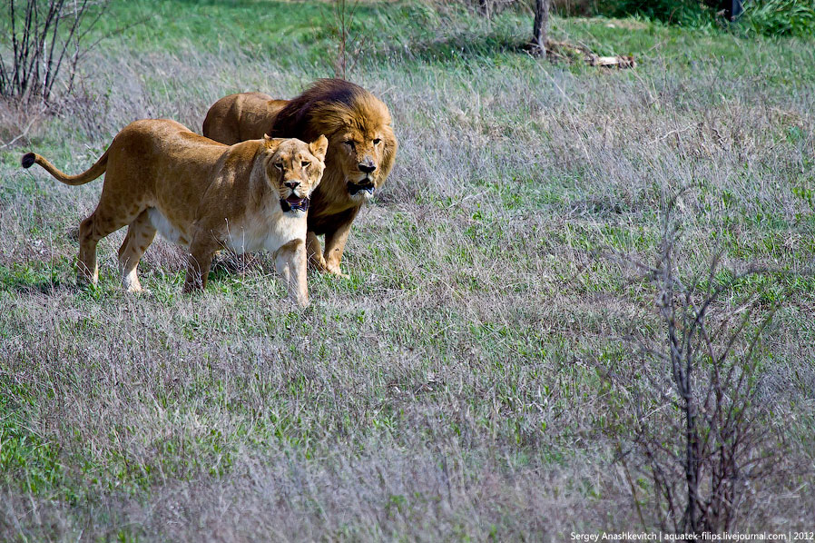

Slide 33
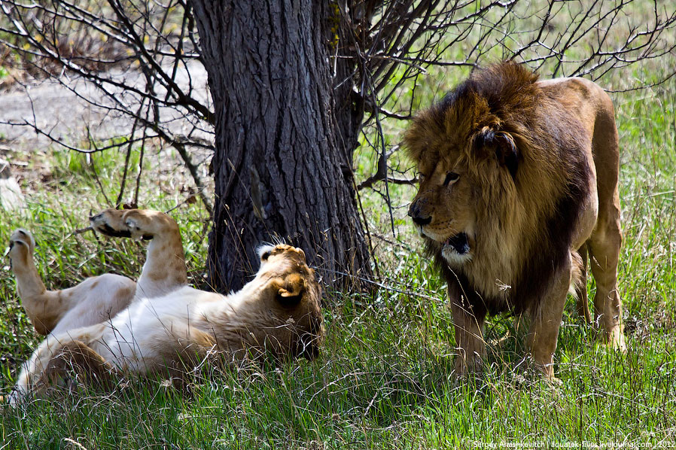

Slide 34
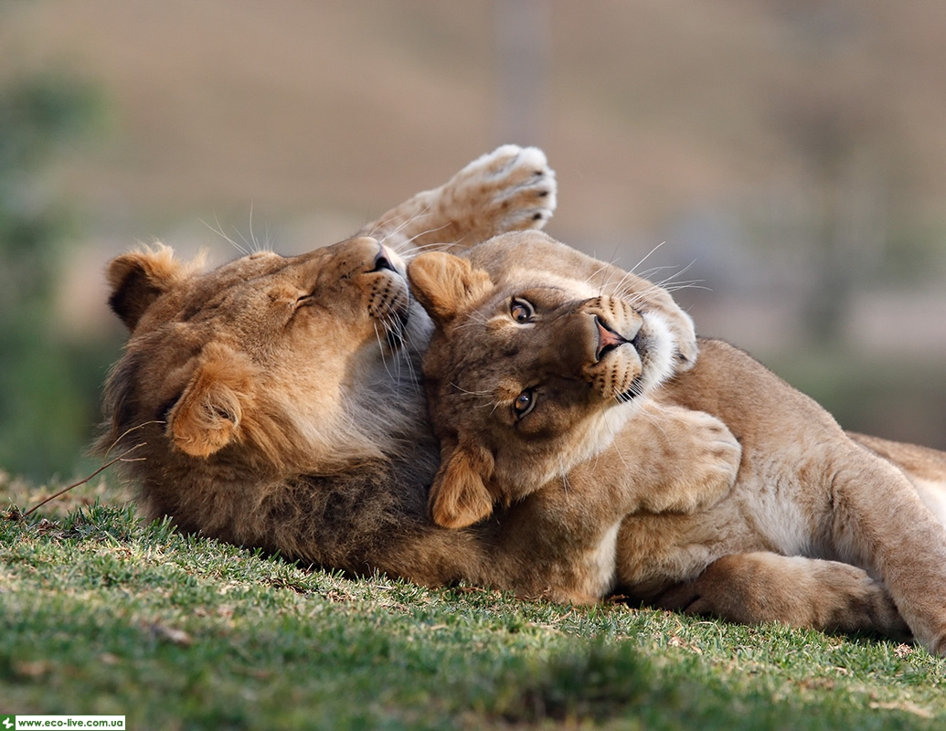

Slide 35
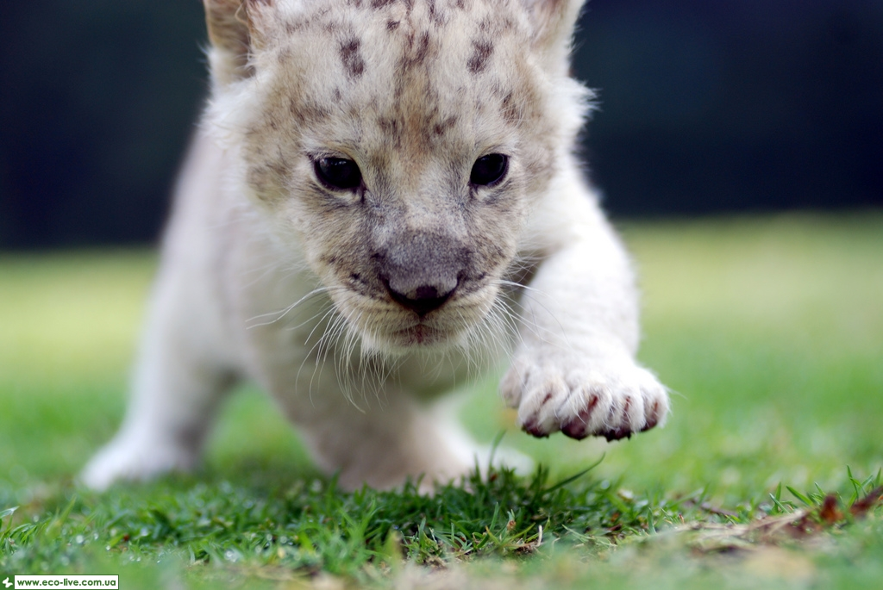
Левенята з’являються на світ із розплющеними очима і розмірами схожі на напів-дорослу кішку. Для пологів мати підшукує місце в гущавині, якомога ближче до водопою, щоб не ходити далеко за здобиччю. Лев допомагає їй здобувати їжу і, у разі потреби, захищає її і дитинчат. Левиця звичайно ставиться до дитинчат дуже ніжно, і важко уявити собі привабливіше ви­довище, ніж левиця з левенятами.

Slide 36
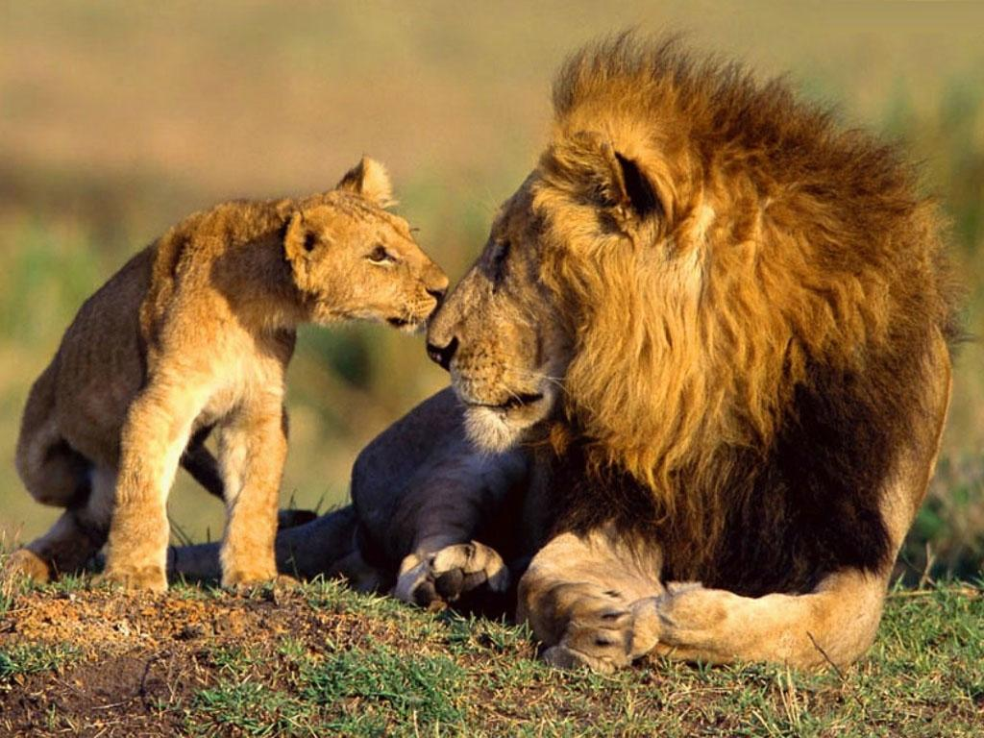

Slide 37
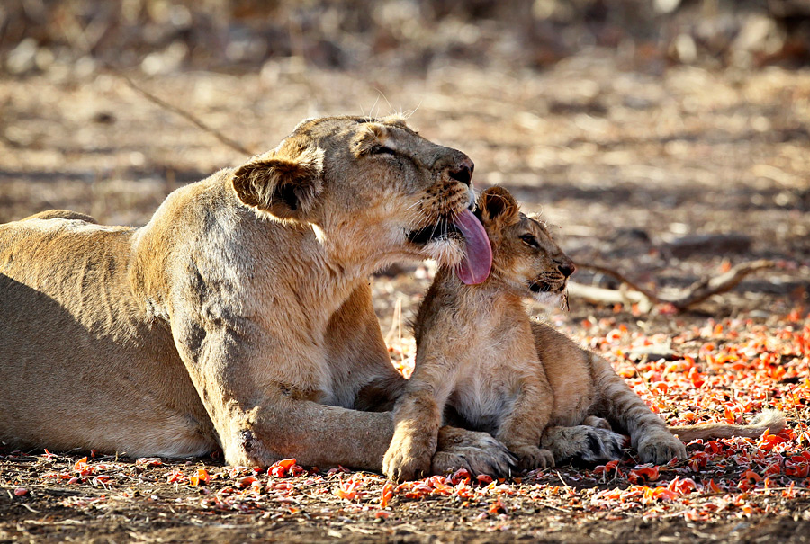

Slide 38
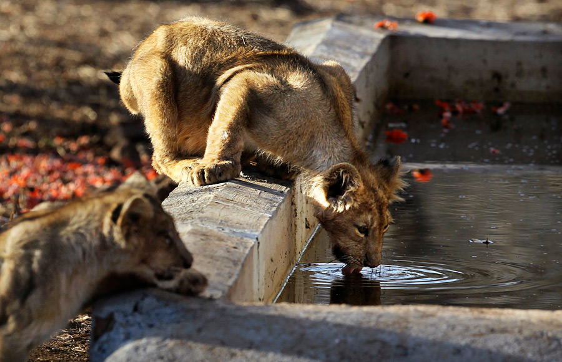

Slide 39
Спочатку молоді левенята досить безпорадні. Тільки на другому місяці свого життя, вони навчаються ходити, а свої дитячі ігри починають ще піз­ніше. Спочатку вони нявкають зовсім як кішки, пізніше їхній голос стає сильнішим. В іграх вони неповороткі та незграбні; але з часом з’являється і спритність. Через шість місяців мати перестає годувати їх молоком, але вони ще раніше починають супроводжувати матір, а іноді й обох батьків, у набі­гах, але тільки на невеликі відстані. До кінця першого року вони досягають розмірів великого собаки.

Slide 40
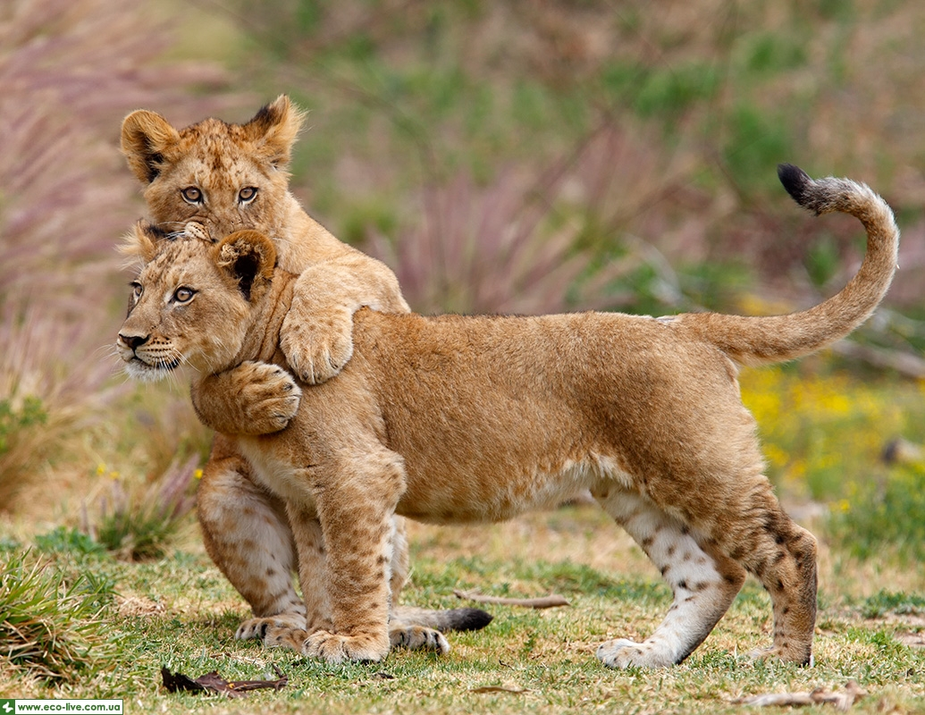
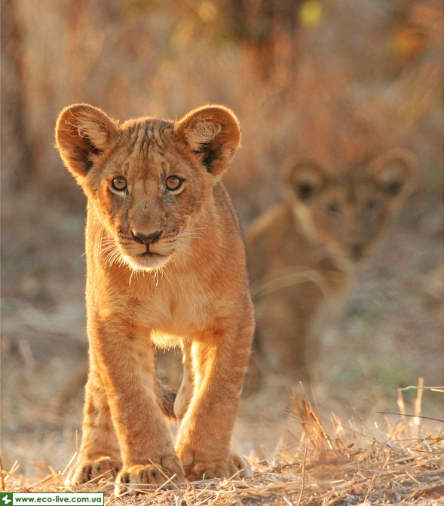

Slide 41
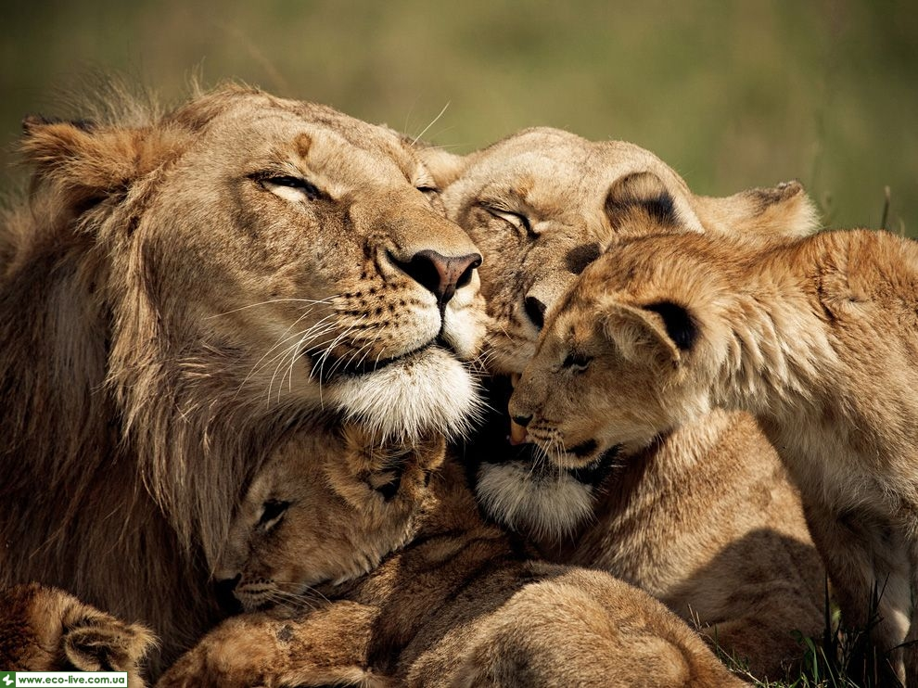

Slide 42
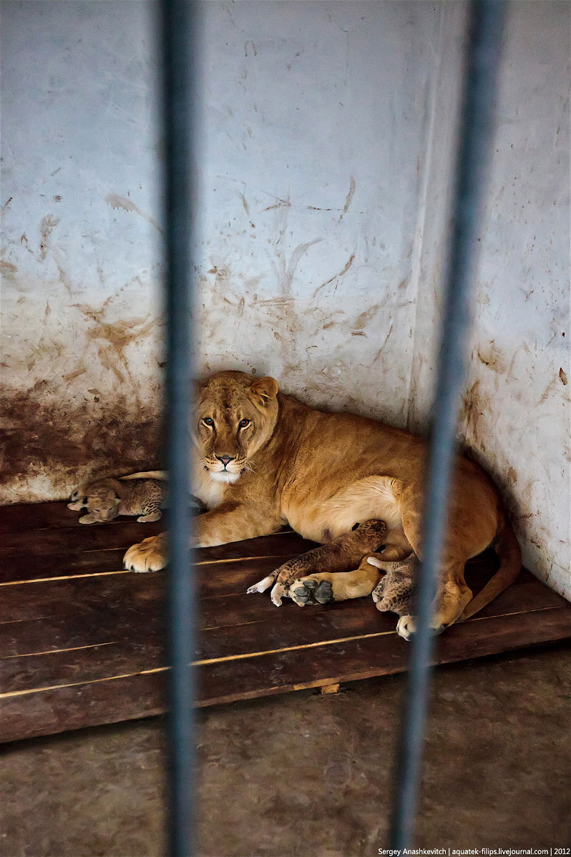
Як було вже зазначено, при доброму годуванні лев витримує неволю протягом багатьох років. Щодня він має потребу в 4 кг хорошого м’яса. За таких умов він відчуває себе добре і стає гарним і вгодованим.

Slide 43
